Slide 1
13
Cursor와 에러처리

Slide 2
1.CURSOR
. PL/SQL 블록 내에서 실행되는 SELECT문을 의미합니다
1. 암시적 커서 ( Implict Cursor ) : 결과가 한개
SELECT empno, ename
INTO :v_no, :v_ename
FROM emp
WHERE deptno = 10;
EMPNO ENAME DEPTNO
---------- ---------- --------------
7369 SMITH 10
7499 ALLEN 30
7521 WARD 30
7566 JONES 20
7654 MARTIN 30
7698 BLAKE 30
7782 CLARK 20
2. 명시적 커서 ( Explict Cursor ) : 결과가 복수개
Cursor C1 IS
SELECT empno, ename
FROM emp
WHERE deptno = 20;
OPEN C1;
LOOP
FETCH C1 INTO v_no, v_ename
END LOOP;
CLOSE C1;

Slide 3
1.1 명시적 CURSOR
CURSOR cursor_name IS
[ SELECT문 ] ;
CURSOR 선언
OPEN cursor_name;
OPEN
LOOP
FETCH cursor_name INTO 변수;
EXIT WHEN [처리내용];
END LOOP;
FETCH
CLOSE
CLOSE cursor_name;

Slide 4
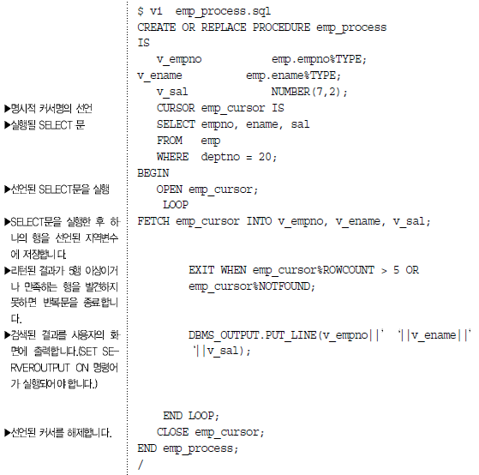
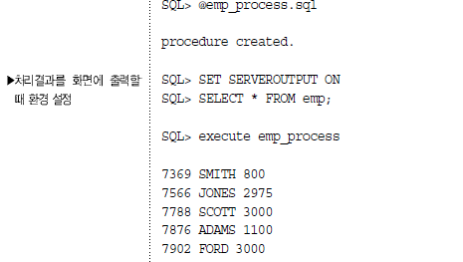
명시적 CURSOR

Slide 5
명시적 커서의 종류
(1)
CURSOR [커서명]
IS
[SELECT 절];
OPEN [커서명];
LOOP
FETCH [커서명] INTO [변수명];
EXIT WHEN [조건절];
END LOOP;
CLOSE [커서명];
(2)
CURSOR [커서명]
IS
[SELECT 절];
FOR [Record명] IN [커서명] LOOP
[처리부]
END LOOP;

Slide 6
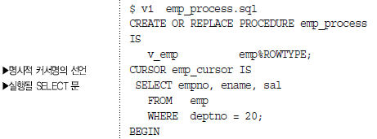
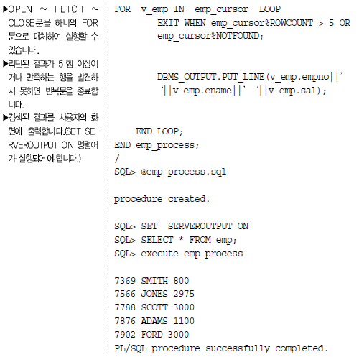
명시적 커서의 종류

Slide 7
CURSOR의 속성
종 류
설 명
%ROWCOUNT
커서의 현재 Row Count를 리턴
%FOUND
커서가 현재조건을 만족하는지를 리턴
%NOTFOUND
커서가 현재조건을 만족하지 않는지 리턴
%ISOPEN
커서가 현재 open되어 있는지를 리턴

Slide 8
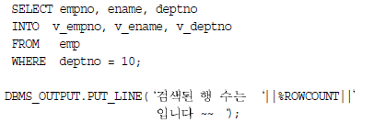
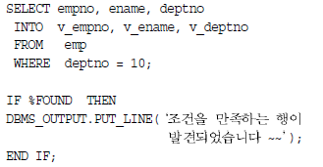
CURSOR의 속성
%ROWCOUNT
커서의 현재 Row Count를 리턴
%FOUND
커서가 현재조건을 만족하는지를 리턴

Slide 9
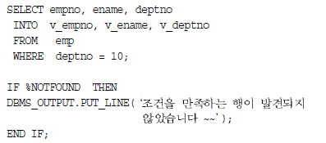
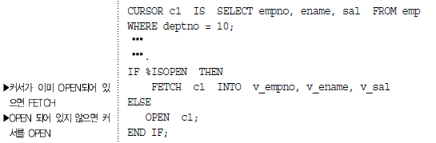
CURSOR의 속성
%NOTFOUND
커서가 현재조건을 만족하지 않는지 리턴
%ISOPEN
커서가 현재 open되어 있는지를 리턴

Slide 10
매개변수와 커서
- 명시적 커서를 반복적으로 재사용해야 하는 경우에, select문을 한번만 선언하고
open 문에서 커서의 조건 값을 실행할 때 마다 다르게 설정하여 실행
- 매개변수와 커서를 함께 사용
CURSOR [커서명]
[ (parameter_name data_type, …. ) ]
IS
[SELECT {column_list}
FROM table_name
WHERE 조건 = parameter_name];
OPEN [커서명]( parameter_value, …. ) ;
LOOP
FETCH [커서명] INTO [변수명];
EXIT WHEN [조건절];
END LOOP;
CLOSE [커서명];

Slide 11
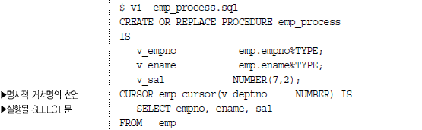
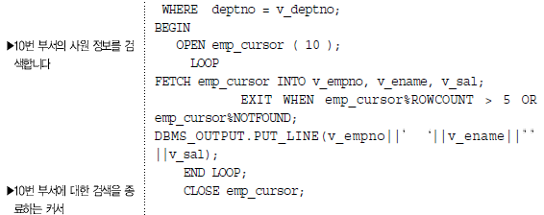
매개변수와 커서

Slide 12
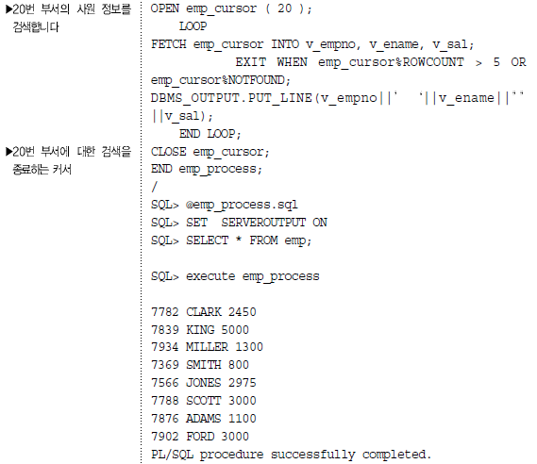
매개변수와 커서

Slide 13
Where Current Of 절
-Fetch 절 내에서 DML(Update, Insert, Delete) 문을 실행할 때, 현재 커서에 의해
읽힌 행을 조작연산(DML)을 해야 하는 경우
-Where current of 절을 사용하면 현재 읽은 행의 내용을 변경할 수 있음.
CURSOR [커서명]
IS
[SELECT {column_list}
FROM table_name FOR UPDATE;
OPEN [커서명];
LOOP
FETCH [커서명] INTO [변수명];
update [table_name]
set column = value
where current of [커서명] ;
EXIT WHEN [조건절];
END LOOP;
CLOSE [커서명];

Slide 14
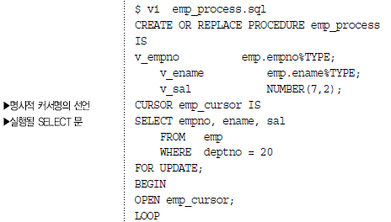
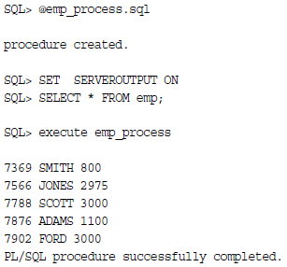
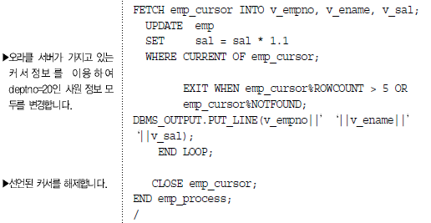
Where Current Of 절

Slide 15
2. 에러처리 방법
1) PL/SQL 블록 내의 SQL문이 정상적으로 실행되지 못할 때
에러가 발생합니다.
2) 에러가 발생하면 EXCEPTION절에 의해 처리할 수 있습니다.
3) 자주 발생하는 에러처리기는 오라클 사에서 기본적으로 제공하며,
자주 발생하지 않는 에러는 사용자가 직접 정의할 수 있습니다.
Predefined (Internal) Exception
UnDefined Exception
User Defined Internal Exception
Exception Trapping Function

Slide 16
(1) 미리 정의된 에러 처리
DECLARE
예 외 조 건
설 명
NO_DATA_FOUND
조건을 만족하는 행이 없는 경우
BEGIN
NOT_LOGGED_ON
DB에 접속하지 않은 채 실행하는 경우
EXCEPTION
TOO_MANY_ROWS
Scalar 변수에 여러 개의 리턴 행을 저장하는 경우
WHEN [예외조건-1] THEN
[처리문장-1];
WHEN [예외조건-2] THEN
[처리문장-2];
…….
WHEN OTHERS THEN
[처리문장-n];
VALUE_ERROR
지정된 변수 길이보다 큰 값을 저장하는 경우
ZERO_DIVIDE
변수 값을 0 값으로 나누려는 경우
INVALID_CURSOR
잘못된 커서 연산이 발생하는 경우
INVALID_NUMBER
수의 문자열 변환이 잘못된 경우
DUP_VAL_ON_INDEX
이미 저장된 값을 다시 입력하는 경우
END;

Slide 17
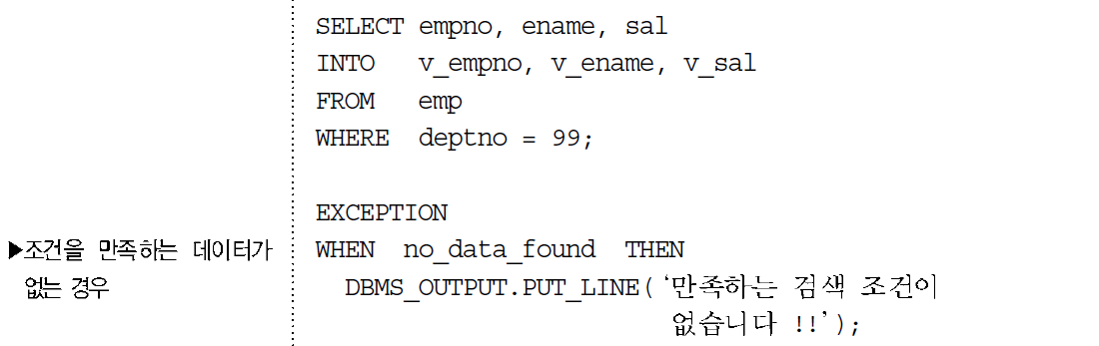
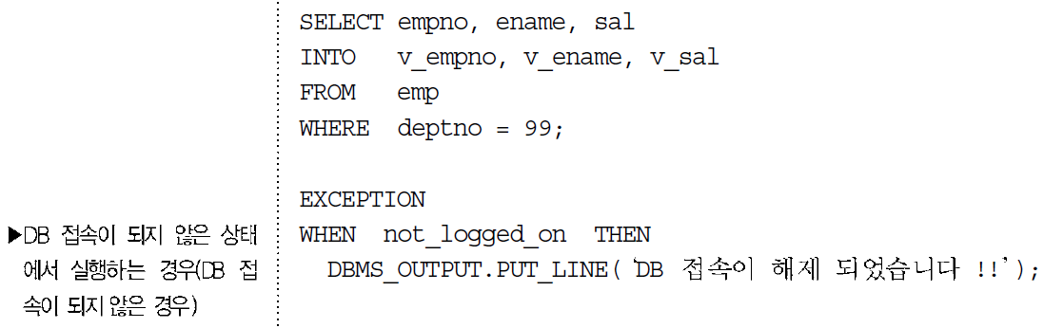
1) NO_DATA_FOUND(에러코드:ORA-01403)
2) NOT_LOGGED_ON(에러코드:ORA-01012)

Slide 18
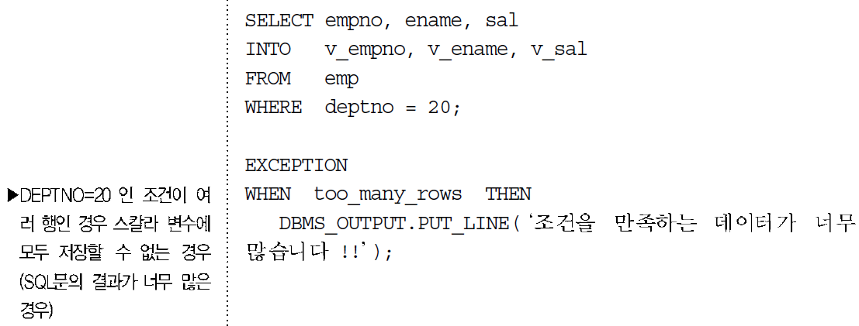
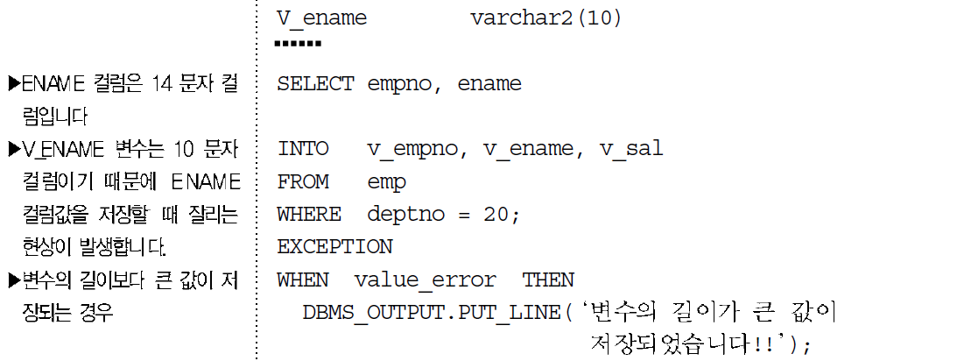
3) TOO_MANY_ROWS(에러코드:ORA-01422)
4) VALUE_ERROR(에러코드:ORA-06502)

Slide 19
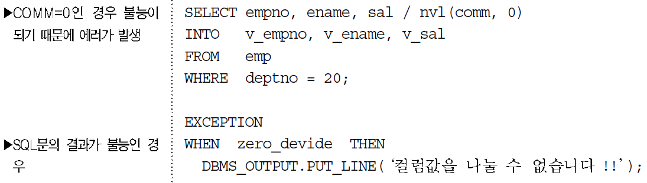
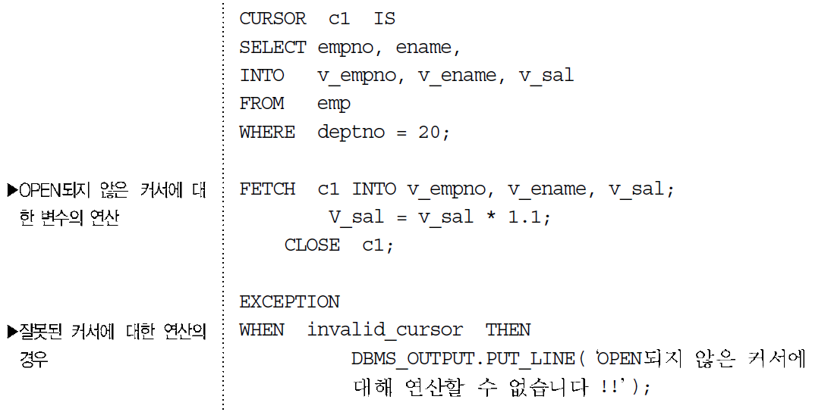
5) ZERO_DIVIDE(에러코드:ORA-01476)
6) INVALID_CURSOR(에러코드:ORA-01001)

Slide 20
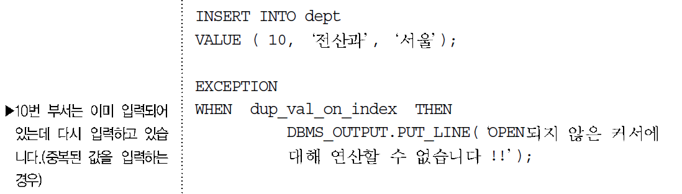
7) DUP_VAL_ON_INDEX(에러코드:ORA-00001)

Slide 21
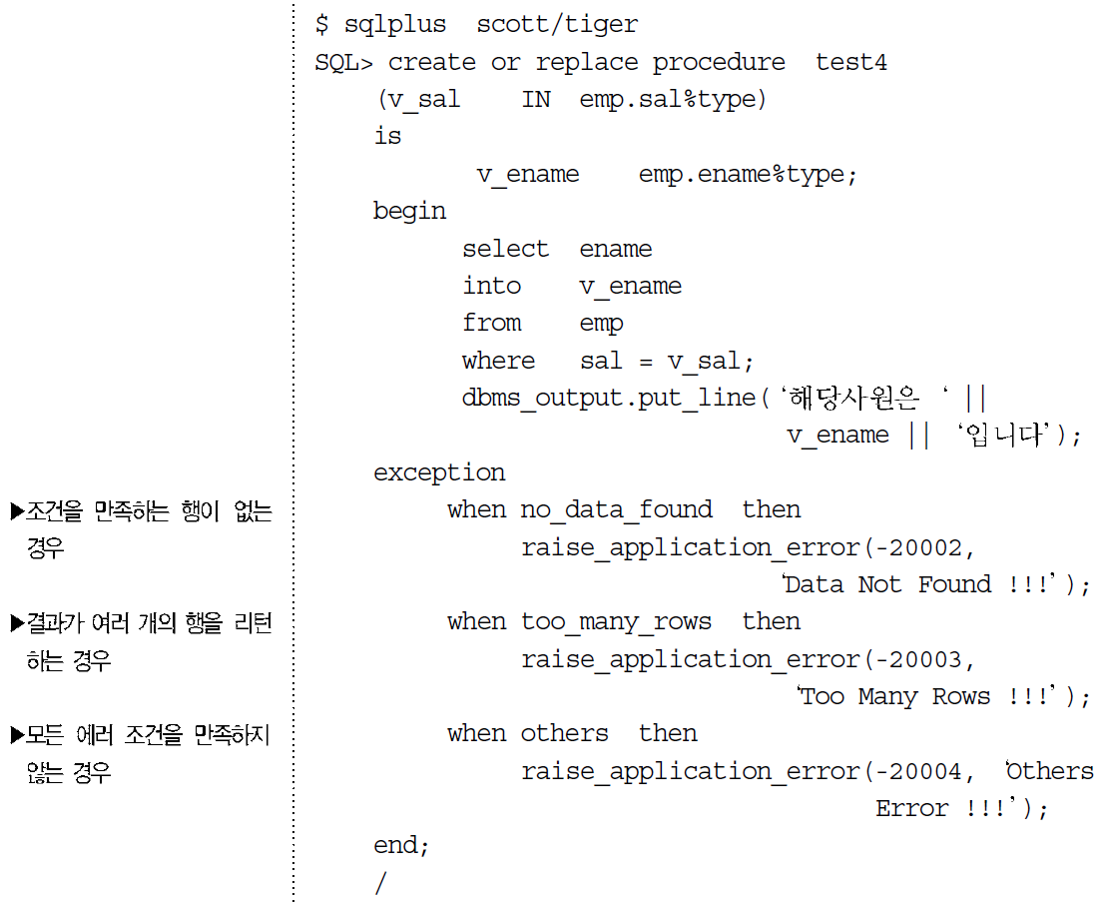


Slide 22
(2) 미리 정의되지 않은 에러 처리
DECLARE
DECLARE
예외조건-1 EXCEPTION;
PRAGMA EXCEPTION_INIT
( [예외조건-1], [에러코드] );
e_invalid EXCEPTION;
PRAGMA EXCEPTION_INIT
(e_invalid, -2292);
BEGIN
BEGIN
EXCEPTION
EXCEPTION
WHEN [예외조건-1] THEN
[처리문장-1];
…….
WHEN OTHERS THEN
[처리문장-n];
WHEN e_invalid THEN
[처리문장-1];
…….
WHEN OTHERS THEN
[처리문장-n];
END;
END;
예외조건-1: 예외처리 조건명

Slide 23
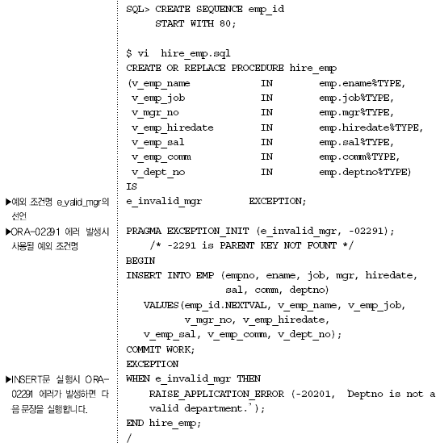

Slide 24

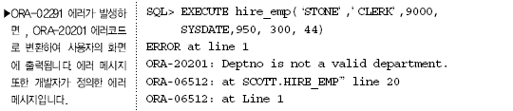

Slide 25
(3) 사용자가 정의하는 에러 처리
개발자가 미리 에러에 대한 정의를 한 다음 임의로 에러를 발생
DECLARE
DECLARE
예외조건-1 EXCEPTION;
e_invalid EXCEPTION;
BEGIN
BEGIN
RAISE 예외조건-1;
RAISE e_invalid;
EXCEPTION
EXCEPTION
WHEN [예외조건-1] THEN
[처리문장-1];
…….
WHEN OTHERS THEN
[처리문장-n];
WHEN e_invalid THEN
[처리문장-1];
…….
WHEN OTHERS THEN
[처리문장-n];
END;
END;

Slide 26
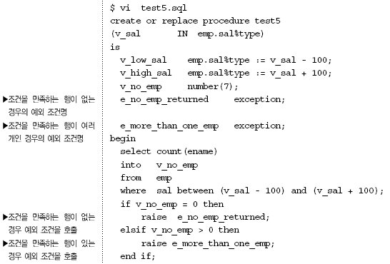

Slide 27
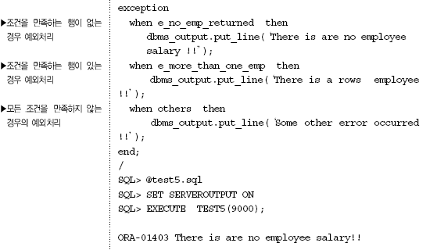

Slide 28
(4) 예외 트래핑 함수
사용자가 SQL문이 실행될 때 어떠한 에러코드와 에러 메시지가
발생하는지를 개발자가 직접 참조하여 처리
DECLARE
* 트래핑 함수
예 외 조 건
설 명
BEGIN
SQLCODE
에러코드를 리턴 해 줍니다.
SQLERRM
에러코드에 대한 에러 메시지를 리턴 해 줍니다.
EXCEPTION
* SQLCODE 종류
예 외 조 건
설 명
WHEN OTHERS THEN
v_code := SQLCODE;
v_message := SQLERRM;
RAISE_APPLICATION_ERROR
(-01403, ‘데이터가 존재하지 않음’);
0
에러 없이 정상적으로 실행되었습니다.
1
사용자가 정의한 에러가 발생하였습니다.
+100
해당 조건을 만족하는 행을 찾지 못했습니다.
양수
다른 오라클 서버에러
* 에러출력 함수: 에러코드와 메시지를 화면에 출력
Raise_Application_Error
( error_code, message , {TRUE | FALSE} )
END;

Slide 29
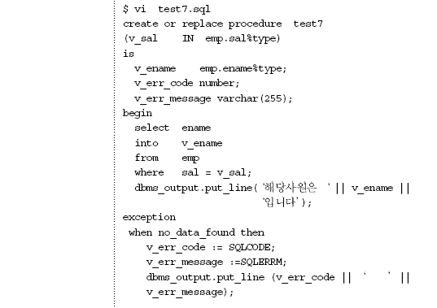

Slide 30
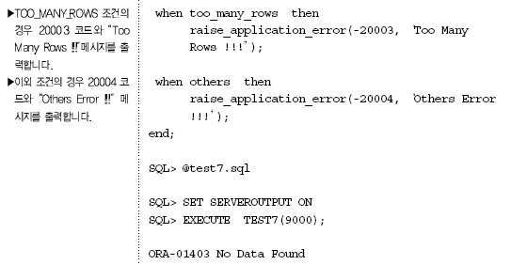
[실습] 서로 다른 2가지 예외 출력

Slide 31
3. Dynamic-SQL

Slide 32
Dynamic-SQL
응용 프로그램내의 변수에 반복적으로 실행되는 SQL문을 저장하였다가 필요한 경우
조건 절만 사용자로부터 입력 받아 실행하는 SQL 유형
SELECT empno, ename, deptno
FROM emp
Where deptno = :c
검색 조건을 입력하시오 !
Condition ➔ 10
SELECT empno, ename, deptno
FROM emp
Where deptno = 10
Declare
sql_stmt VARCHAR2(200);
emp_rec emp%ROWTYPE;
v_deptno NUMBER(2) := 10;
Begin
sql_stmt := 'SELECT empno, ename FROM emp WHERE deptno = :id';
EXECUTE IMMEDIATE sql_stmt INTO emp_rec USING v_deptno;
END;
동적 SQL은 execute immediate 문을 통해
실행하고, USING문을 사용하여 조건 절에
값을 전달

Slide 33
예제
SQL> drop table bonus
SQL> DECLARE
sql_stmt VARCHAR2(200); emp_id NUMBER(4) := 7934;
salary NUMBER(7,2); dept_id NUMBER(2) := 50;
dept_name VARCHAR2(14) := ‘Planning';
location VARCHAR2(13) := 'DALLAS';
emp_rec emp%ROWTYPE;
BEGIN
EXECUTE IMMEDIATE 'CREATE TABLE bonus (id NUMBER, amt NUMBER)';
sql_stmt := 'INSERT INTO dept VALUES (:1, :2, :3)';
EXECUTE IMMEDIATE sql_stmt USING dept_id, dept_name, location;
sql_stmt := 'SELECT * FROM emp WHERE empno = :id';
EXECUTE IMMEDIATE sql_stmt INTO emp_rec USING emp_id;
sql_stmt := 'UPDATE emp SET sal = 2000 WHERE empno = :1 RETURNING sal INTO :2';
EXECUTE IMMEDIATE sql_stmt USING emp_id RETURNING INTO salary;
EXECUTE IMMEDIATE 'DELETE FROM dept WHERE deptno = :num‘ USING dept_id;
END;

Slide 34
Dynamic-SQL의 명시적 커서
동적 SQL문에서 실행된 Select문이 여러 행을 참조하는 경우에 명시적 커서를 사용
DECLARE
emp_rec emp%ROWTYPE;
sql_stmt VARCHAR2(200);
my_job VARCHAR2(15) := 'CLERK';
커서의 선언
TYPE EmpCurTyp IS REF CURSOR;
emp_cv EmpCurTyp;
커서의 시작
BEGIN
sql_stmt := 'SELECT * FROM emp WHERE job = :j';
OPEN emp_cv FOR sql_stmt USING my_job;
데이터의 인출
LOOP
FETCH emp_cv INTO emp_rec;
EXIT WHEN emp_cv%NOTFOUND;
DBMS_OUTPUT.PUT_LINE(emp_rec.empno||' '||emp_rec.ename);
END LOOP;
커서의 종료
CLOSE emp_cv;
END;
[과제] 명시적 커서와 동적 SQL문을 사용하여 월급이 2000이상인 경우의 사원번호,
사원명, 월급, 입사일을 출력

